Slide 1










Mon côté 2
ALTRUISTE, GÉNÉREUX, AIDANT…

Slide 2
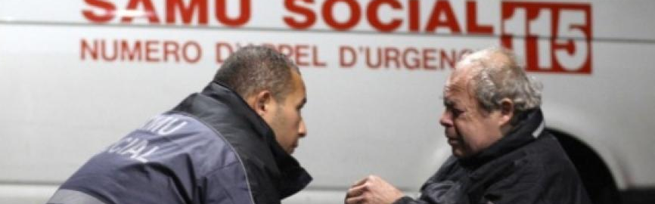
Le monde
& moi
Partout dans le monde, il y a des personnes dans le besoin
Leur souffrance me touche
Je dois offrir mon aide
2 / 15

Slide 3

Ma motivation
Être utile aux autres
Soutenir, écouter, encourager
Aider, soigner, soulager
Enseigner, éduquer, informer
3 / 15

Slide 4

Mes valeurs
Service
Dévouement
Générosité
4 / 15

Slide 5

Je recherche
Un rôle utile qui fait une vraie différence dans la vie des autres
Des contacts chaleureux
Un peu de reconnaissance ou d’affection en échange de mon apport
5 / 15

Slide 6

Je fuis
L’indifférence
Les personnes froides et distantes
Les échanges purement mercantiles
La solitude
6 / 15

Slide 7

Je suis mal quand
Une personne ne m’apprécie pas malgré l’aide que je lui apporte
On se moque de ma générosité
On met en doute ma bienveillance et l’intégrité de ma démarche
On se sert de moi et on abuse de ma générosité
7 / 15

Slide 8
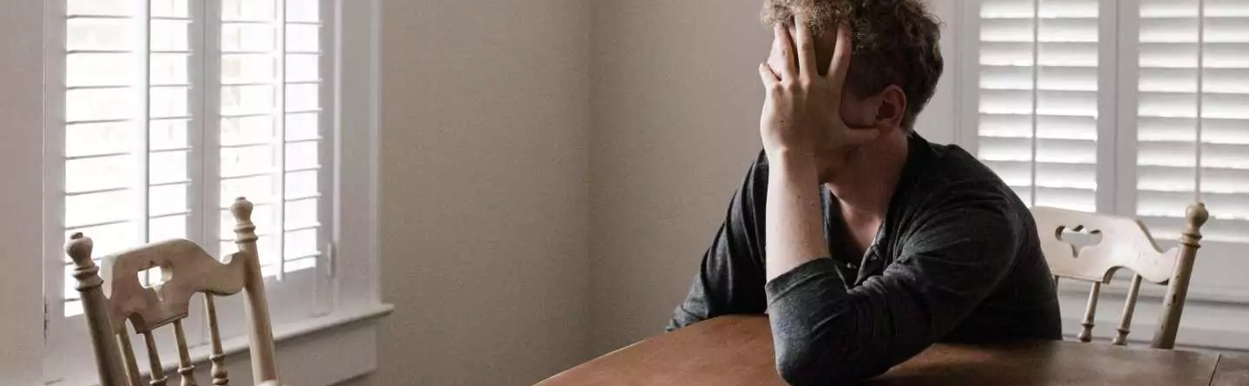
Stressé·e
Je vais m’engager plus encore
Je peux m’épuiser physiquement et émotionnellement
Une absence de résultats ou un manque de reconnaissance peuvent alors provoquer déception, colère et amertume
8 / 15

Slide 9

J’aimerais
(tellement)
Être encouragé.e par un merci
Entendre qu’on a de l’estime pour le travail que je fais
MAIS
Il me semble indécent d’exprimer ces besoins
9 / 15

Slide 10

Les autres
& moi
Les gens apprécient
Mon empathie
Mon attitude prévenante
Mes petits cadeaux très personnels
Ma faculté à faire ressortir le meilleur de l’autre
Un certain talent pour le rôle de « second » ou de coach
10 / 15

Slide 11

Ils aiment moins
Mon côté parfois « envahissant »
Mes chantages affectifs
Un besoin de plaire à tout prix
Un manque de franchise
Une tendance à m’engager au-delà de mes forces
11 / 15

Slide 12

Dilemme
Que faire quand une personne attend toujours plus de moi?
Je ne veux pas passer pour quelqu’un de calculateur…
Mais répondre à sa demande finit par m’épuiser
Souvent, je ressens cette tension entre le besoin d’être apprécié·e et l’envie de… partir bien loin!
12 / 15

Slide 13

Toi & moi
Pour ne pas me fâcher
N’abuse pas de ma bonté
Ne te moque pas de ma gentillesse ou de ma fibre humanitaire
Ne m’impose pas du donnant-donnant calculé
Laisse-moi plutôt te surprendre par mes élans de générosité spontanés
13 / 15

Slide 14

Si nous sommes fâché·e·s
Je ferai des efforts pour rétablir le dialogue
Je demanderai des conseils et du soutien à des proches
Je te rappellerai tout ce que j’ai fait pour toi
Et je ferai le premier pas… sauf si tu n’as pas été correct·e avec moi
14 / 15

Slide 15

Pour me faire plaisir…
Dis-moi (souvent) que tu m’aimes
Partage tes émotions
Parle-moi, de tout et de rien, de toi ou de ta sœur, de tes collègues ou de ton chef, d’un film ou d’un livre…
Pense – toi aussi – aux autres
15 / 15

